Slide 1

영화 포스터 이미지 인식
Google API cloud (object detection)
github : https://github.com/audwnd951/it_project

Slide 2




진행 순서
Tensorflow / google cloud
네이버 영화
이미지 정제
학습
데이터 수집
이미지 인식
결과 도출
불필요한 이미지
제거 및 4등분
데이터 학습

Slide 3
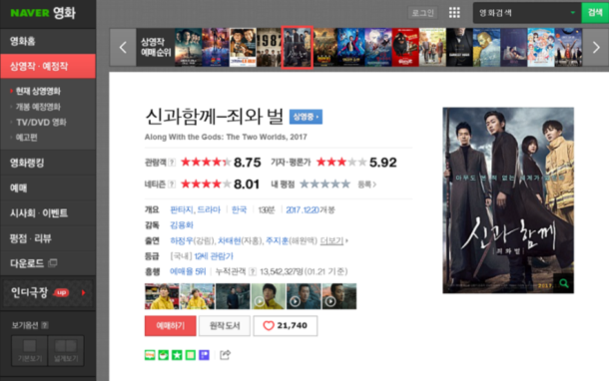
Selenium
포스터 수집
Presentation Designed
75,791개

Slide 4
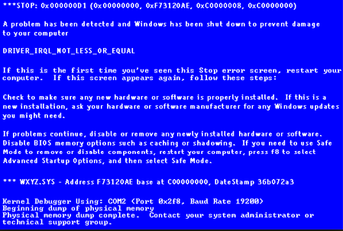


문제점
2000개 ?
메모리 때문에 멈춰버림
너무 오래걸림
(75791개 * 2초) / 60(초) / 60(분) = 대략 42시간

Slide 5
멀티프로세싱(multi-processing)
여러 개의 프로세서가 작업을 병렬처리 하는것
CPU
CPU
CPU
JOB
JOB
JOB
JOB

Slide 6
데이터 수집
소요 시간
계산
(75791개 * 2초) / 60(초) / 60(분) = 42시간
8개 프로세스 사용 42/8 = 5.25시간
사용전 42시간
사용후 6시간
현실결과
30분+40분+1시간+1시간+1시간+1시간+1시간+40분 = 6시간

Slide 7
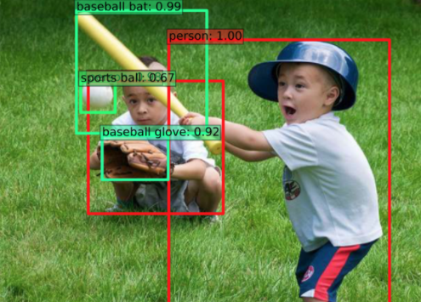
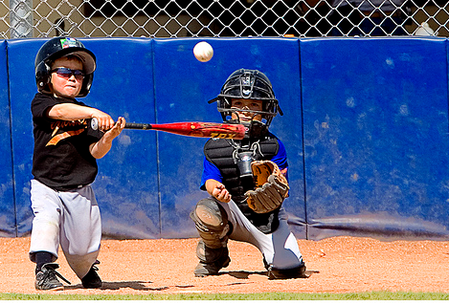
500size 이하
큰 사이즈

Slide 8



Slide 9






Slide 10



75,791개
500size 이하
299000개

Slide 11

Object detection

Slide 12

Object detection
이미지 데이터
dictionary

Slide 13
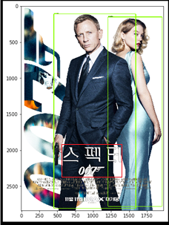
학습 train
제목 | 사람 | 사람 사이즈 | 제목 사이즈 | 동물 | 사물 | 관객수 | 흥행 T/F
스펙터 | 2명 | 1200x1600 | 120x220 | null | null | 200 | T
개수나, 포스터의 차지하는 비율 등으로 컬럼 나열

Slide 14

개봉예정영화
흥행 여부
T/F
Object detection
Train data

Slide 15
Q&A

